Slide 1

Жешув (Польша) 15-17 октября 2020 г.
Кафедра русистики Жешувского университета
XXIII Международная заочная научная конференция РУСИСТИКА И СОВРЕМЕННОСТЬ
Социально-экономические аспекты жизни дворянства второй половины XIX века (сопоставительный анализ художественных текстов: «Вишневый сад» А. П. Чехова и «Кукла» Б. Пруса)
Sofya Chashchina
studentka III roku I stopnia kierunku prawno-ekonomicznego, Wydział Prawa i Administracji
Uniwersytet im. Adama Mickiewicza w Poznaniu

Slide 2
Уважаемые участники конференции,
в предлагаемой презентации хотела бы обратить внимание на некоторые фрагменты статьи, а также привести иллюстративный материал к её содержанию.
Перейти по ссылке на источник изображений можно, нажав на фото.

Slide 3
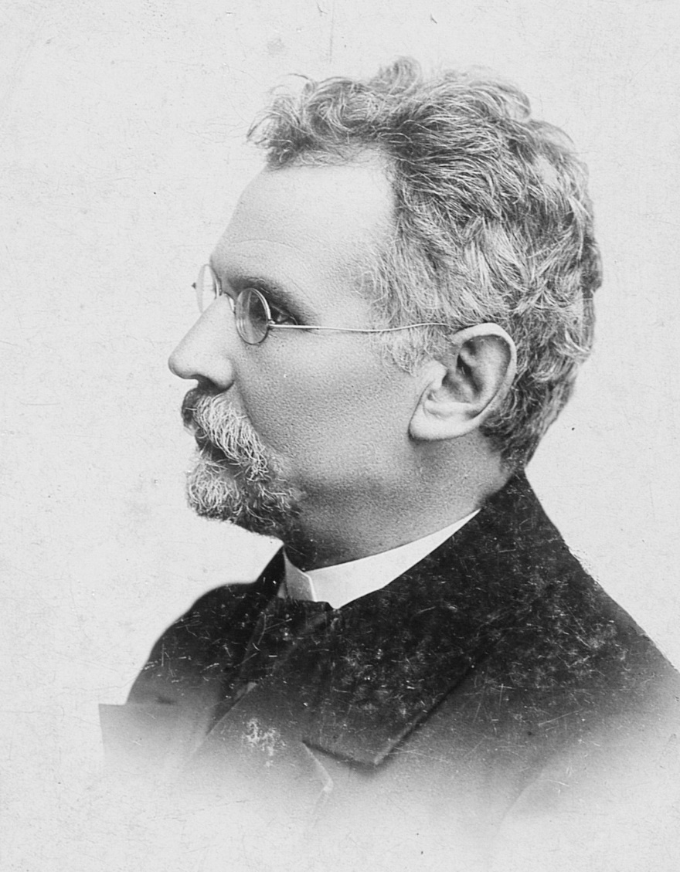
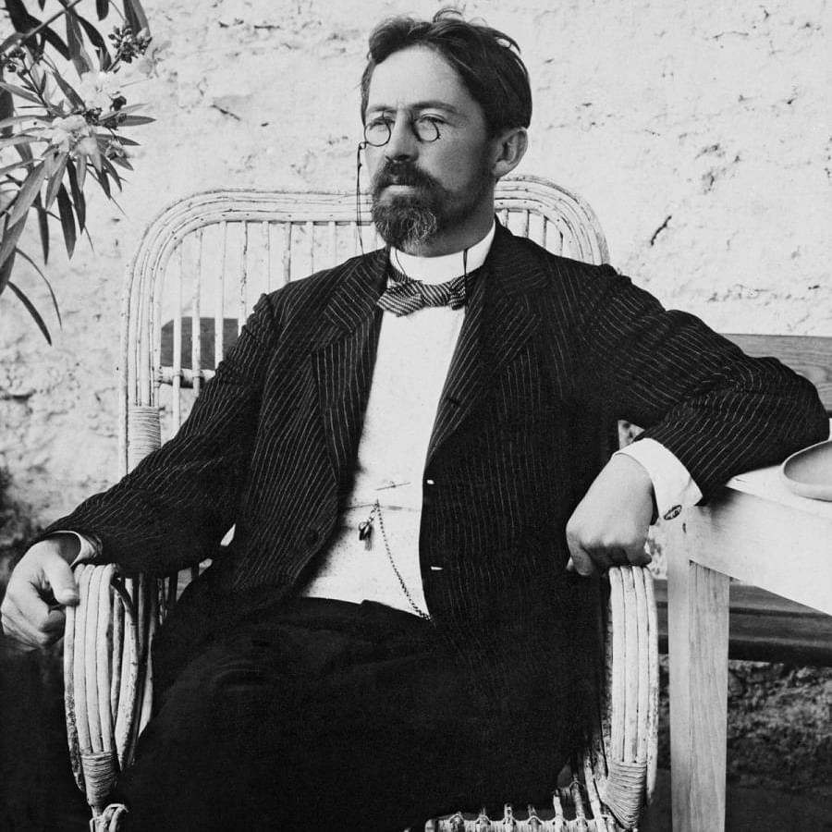
Авторы конца XIX – начала XX века отразили в своих произведениях судьбы людей переломной эпохи, в которой показали уходящих с «экономической сцены» дворян и успешных, предприимчивых купцов и финансистов.
Целью работы мы поставили рассмотрение причин плачевного положения дел дворянского сословия, а также неизбежность трагичного финала произведений «Кукла» и «Вишневый сад».
Болеслав Прус
Антон Павлович Чехов

Slide 4
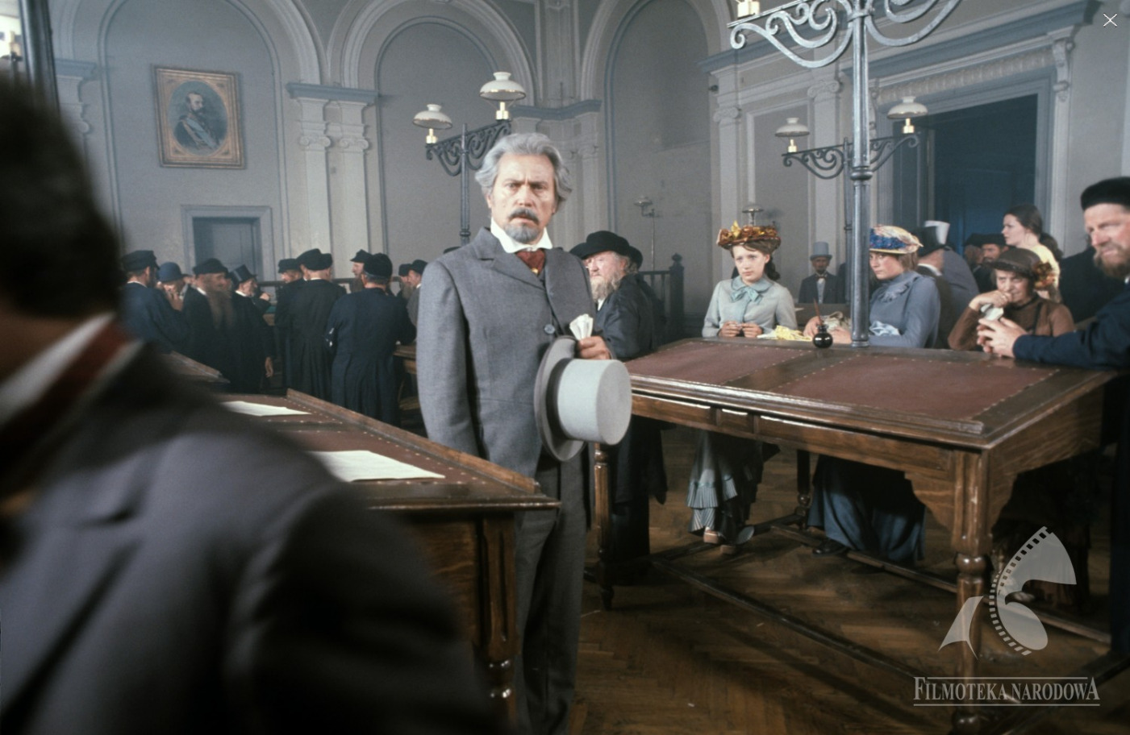
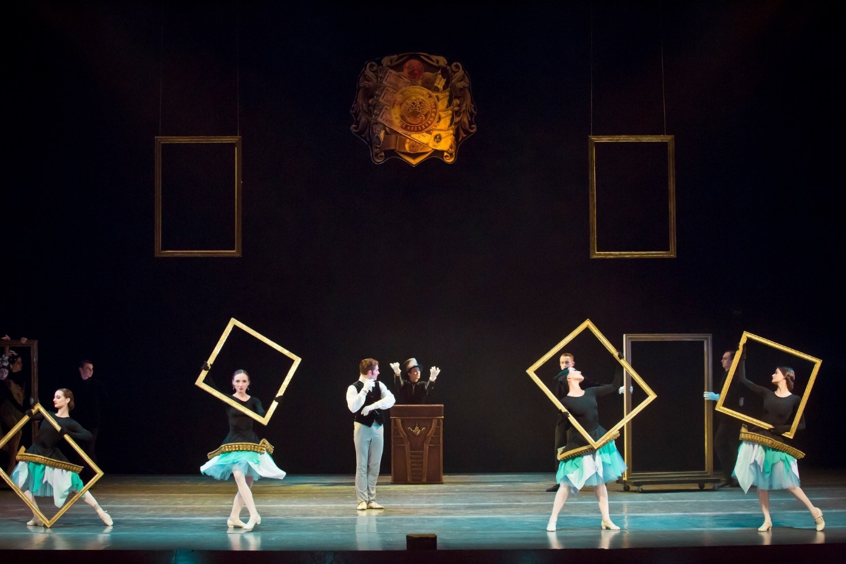
Экономическое положение дворян становится критичным, они являются крупными должниками, их недвижимость выставляется на продажу. В постановке балета «Вишнёвый сад» в Белорусском государственном музыкальном театре постановщики решили включить в спектакль главное событие пьесы, которое по авторскому замыслу осталось за сценой: торги.
Томаш Ленцкий на торгах. Кадр из фильма Р. Бера «Кукла», 1977
Видео-презентация балета «Вишневый сад», музыка
Г.В. Свиридова, О.И. Ходоско,
П.И. Чайковского, постановщик Сергей Микель:
https://www.youtube.com/watch?v=wc9wqvQ6xFU&feature=emb_logo
Торги. Фото из балета «Вишнёвый сад», постановщик Сергей Микель

Slide 5
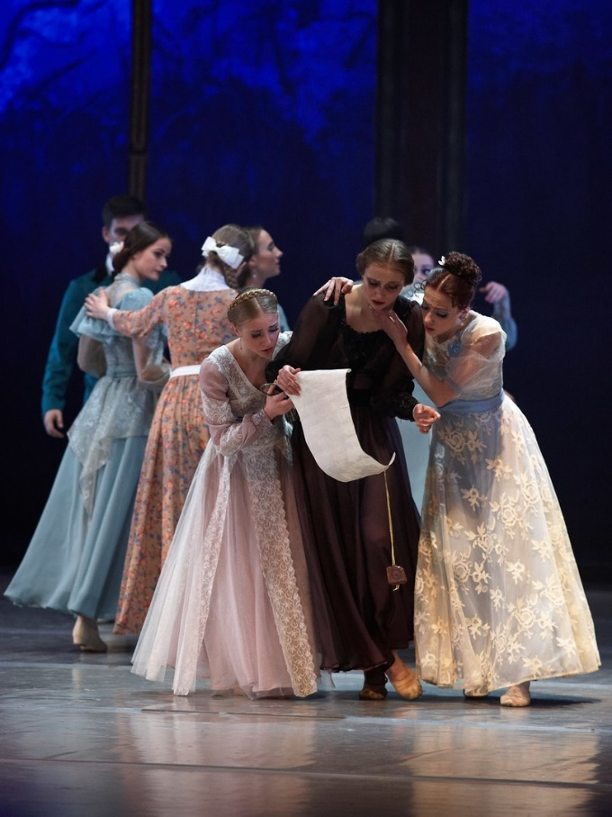
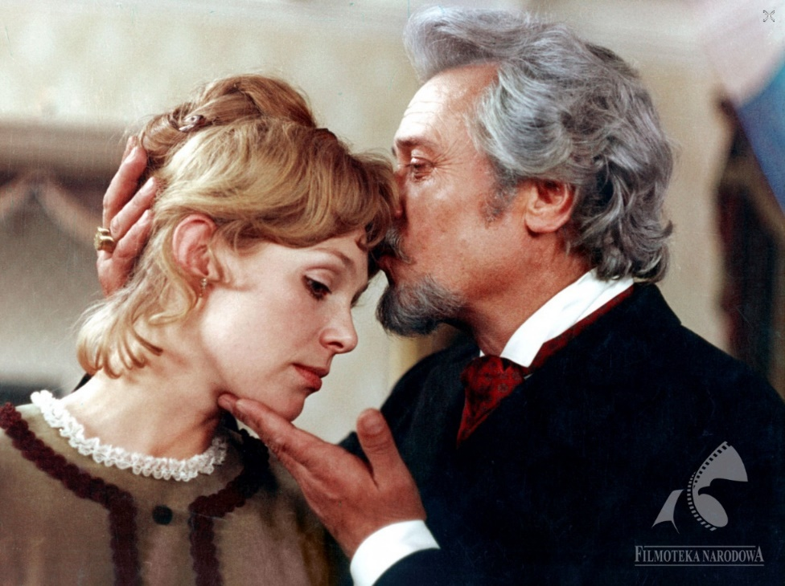
Возможность выхода из тяжелого экономического положения дворяне видят в том, чтобы выдать своих дочерей за купцов. Но все попытки заканчиваются фиаско – купцы вовсе не стремятся породниться с дворянским родом или видят претендентку недостойной.
Панна Изабелла и Томаш Ленцкий. Кадр из фильма
Р. Бера «Кукла», 1977
Раневская с дочерьми.
Фото из балета «Вишнёвый сад», постановщик Сергей Микель
«…когда первый встречный авантюрист приближается к этой святыне, как к стулу, и обращается с нею, как со стулом, а святыня чуть ли не в восторге от подобного обращения, тогда… понимаете ли?... Начинаешь подозревать, что алтарь-то и на самом деле – всего только стул». (Вокульский)
«Лопахин. Охмелия, иди в монастырь…
Охмелия, о нимфа, помяни меня в твоих молитвах!»

Slide 6
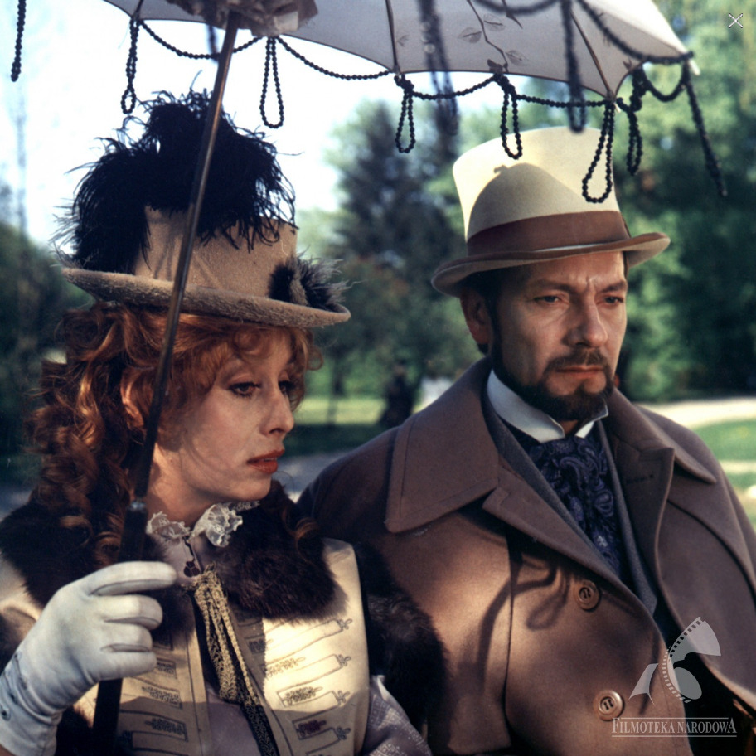
Выдача дочерей замуж превращается в торговую сделку.
«Он хочет меня купить? Хорошо, пусть попробует. Он убедится, что я дорого стою». (Изабелла Ленцкая)
Сам Вокульский такую сделку ранее уже совершил.
«…и я когда-то продался, только не ради богатства, а из крайней нужды.
Мужем я был прескверным, но раз уж продался, то считал своим долгом быть добросовестнейшим приказчиком и преданнейшим слугой. …
Торговать живым товаром чрезвычайно гадко, а ещё гаже торговать самим собой».
Пани Вонсовская и Вокульский. Кадр из фильма Р. Бера «Кукла», 1977

Slide 7
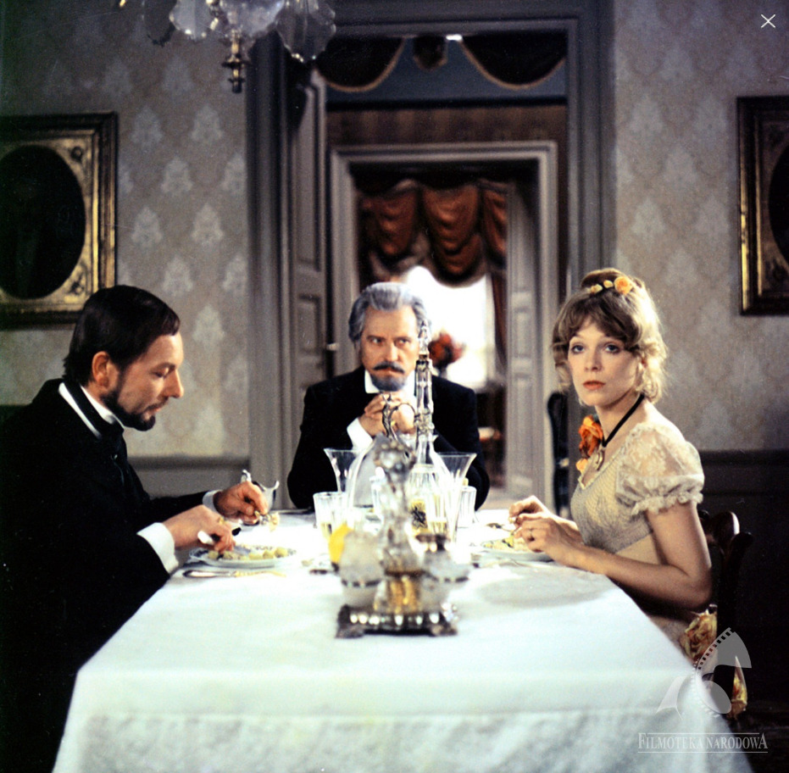
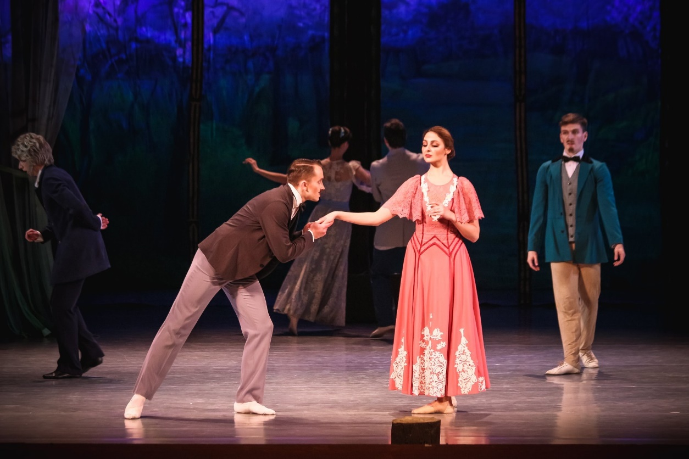
Купцы вместо брака предпочитают влиять и принимать деятельное участие в экономических делах аристократических семей.
Лопахин и Любовь Раневская.
Кадр из балета «Вишнёвый сад», постановщик Сергей Микель
Вокульский, Томаш Ленцкий и панна Изабелла
Кадр из фильма Р. Бера «Кукла», 1977
« – Ведь это вы, сударь, купили наш дом? –
И, прищурив глаза, пристально посмотрела на него.
– Да, я купил».
«Любовь Андреевна. Продан вишнёвый сад?
Лопахин. Продан.
Любовь Андреевна. Кто купил?
Лопахин. Я купил».

Slide 8
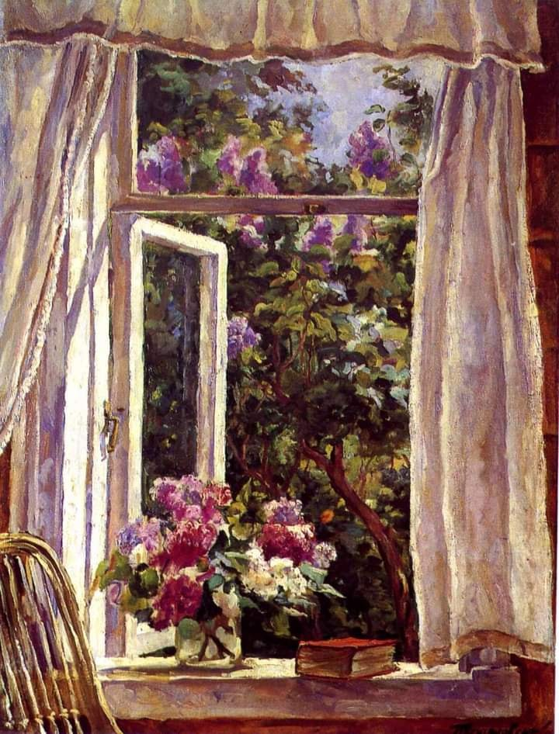
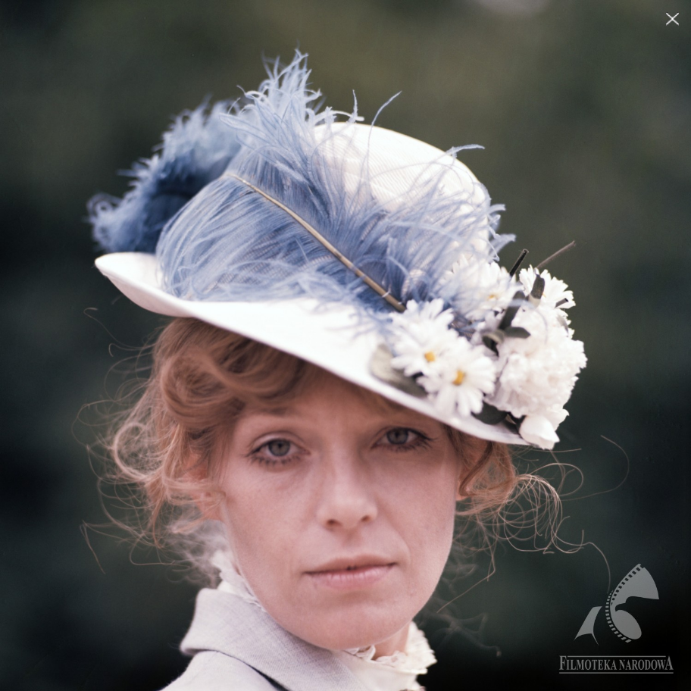
Дворяне пытаются сохранить свои традиции. Панна Ленцкая отказывается выходить замуж за купца – Раневская вырубить вишнёвый сад.
«Она уже решила выйти замуж при условии, чтобы её будущий спутник нравился ей, обладал знатным именем и соответствующим состоянием».
«Из салонов Квиринала – в галантерейную лавку… Это даже не падение, а позор!»
(Изабелла Ленцкая)
«Раневская. …я люблю этот дом, без вишнёвого сада я не понимаю своей жизни, и если уж так нужно продавать, то продавайте и меня вместе с садом».
Изабелла Ленцкая. Кадр из фильма
Р. Бера «Кукла», 1977
Пётр Кончаловский, «Окно», 1936 год

Slide 9
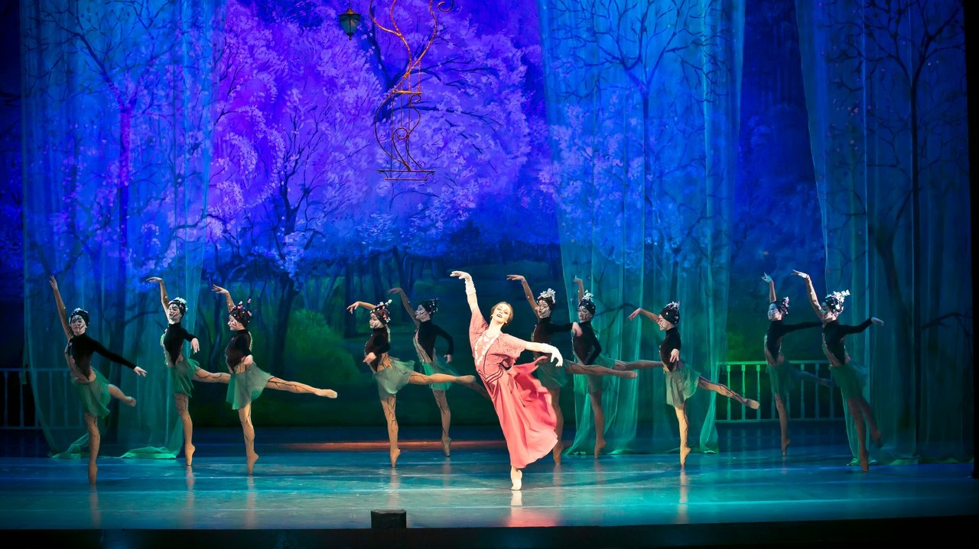
Раневская и вишнёвый сад. Кадр из балета «Вишнёвый сад», постановщик Сергей Микель

Slide 10
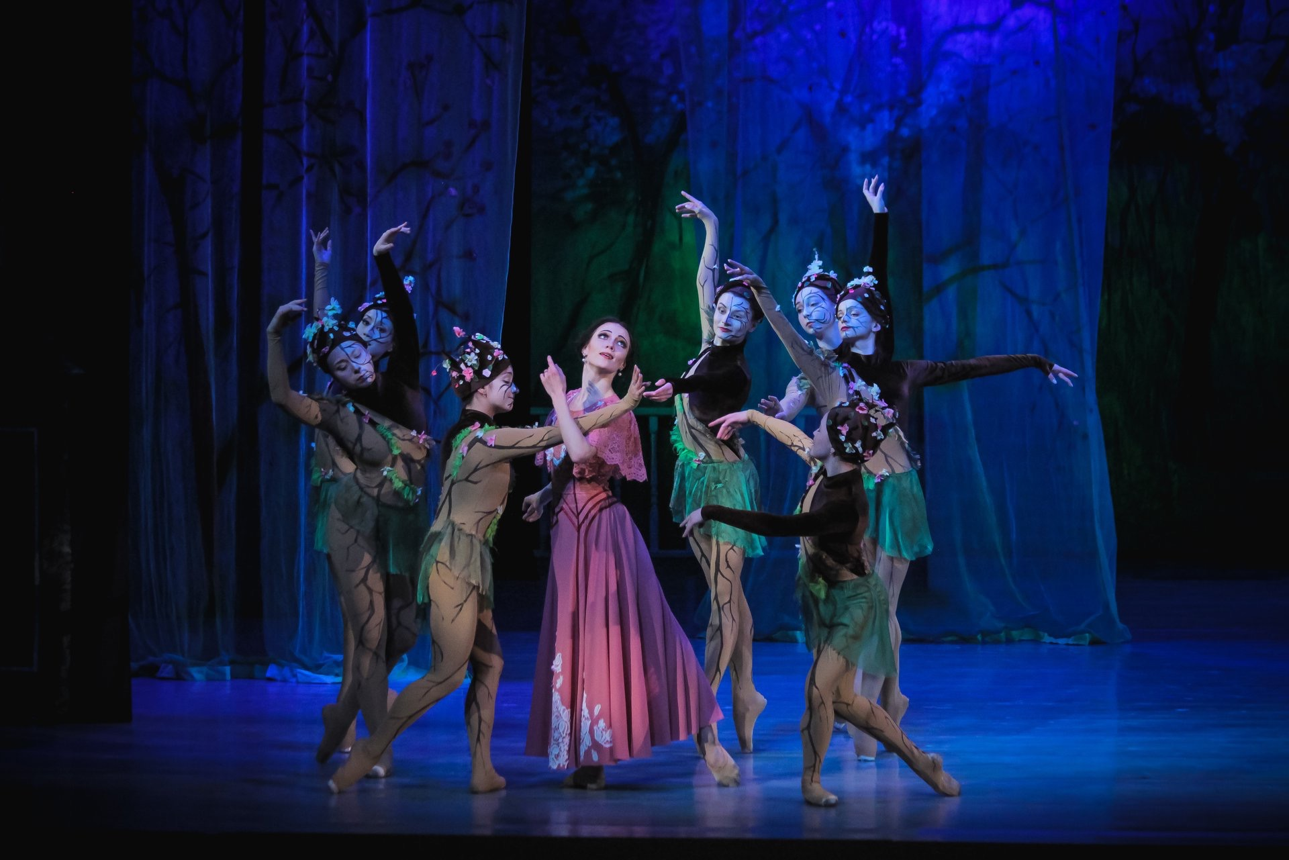
Раневская и вишнёвый сад. Кадр из балета «Вишнёвый сад», постановщик Сергей Микель

Slide 11
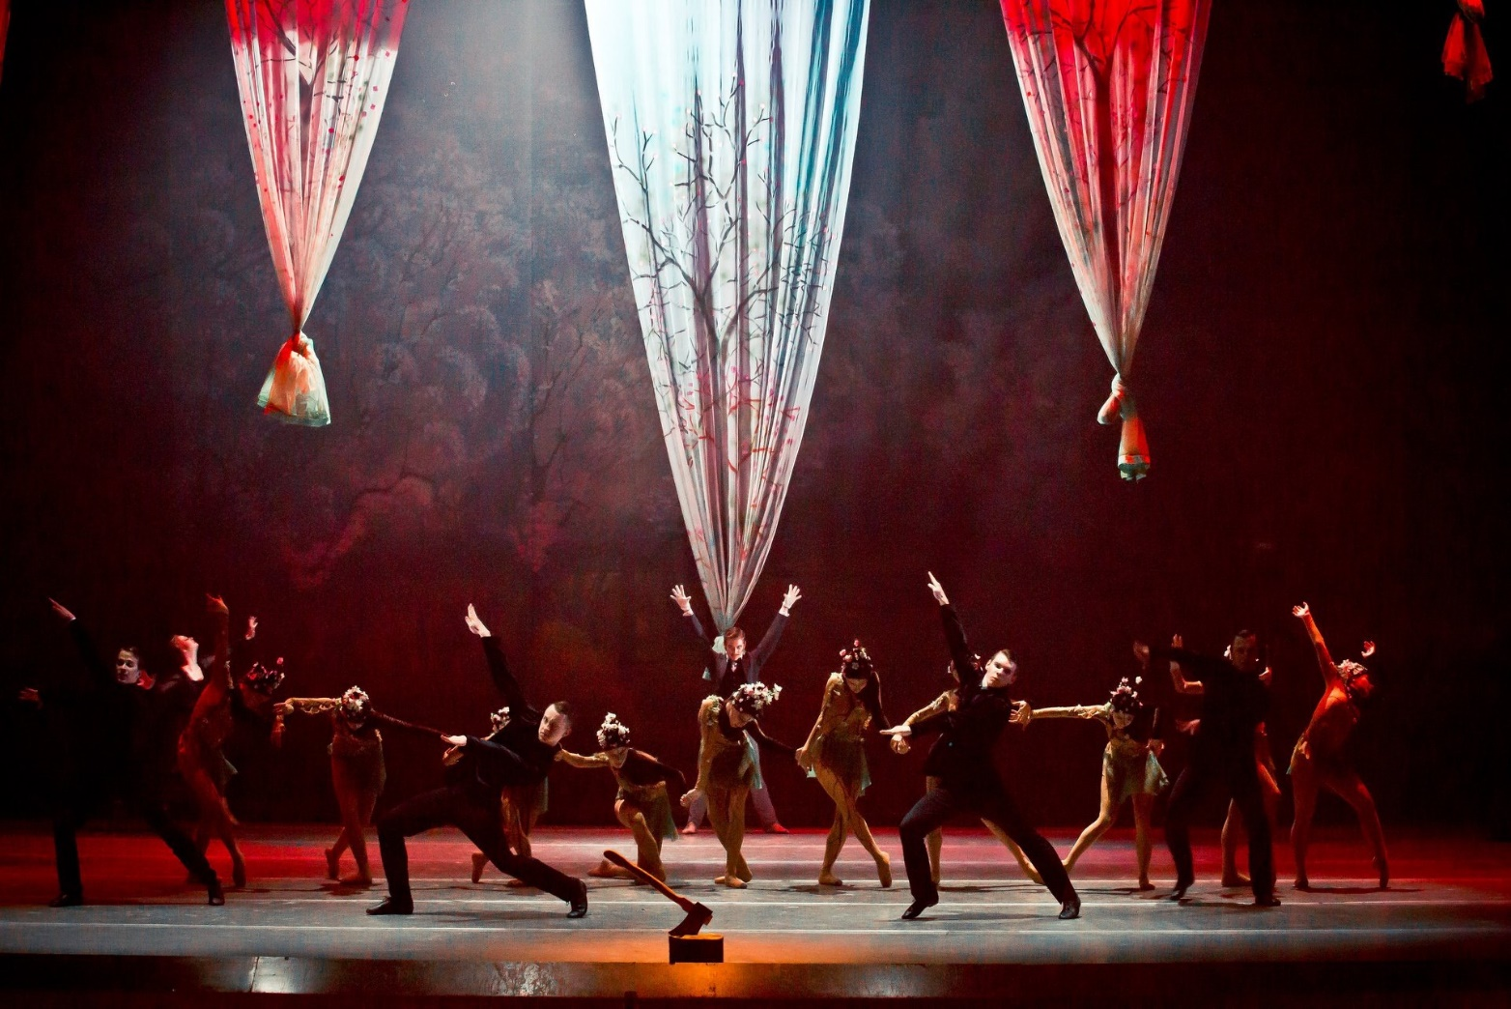
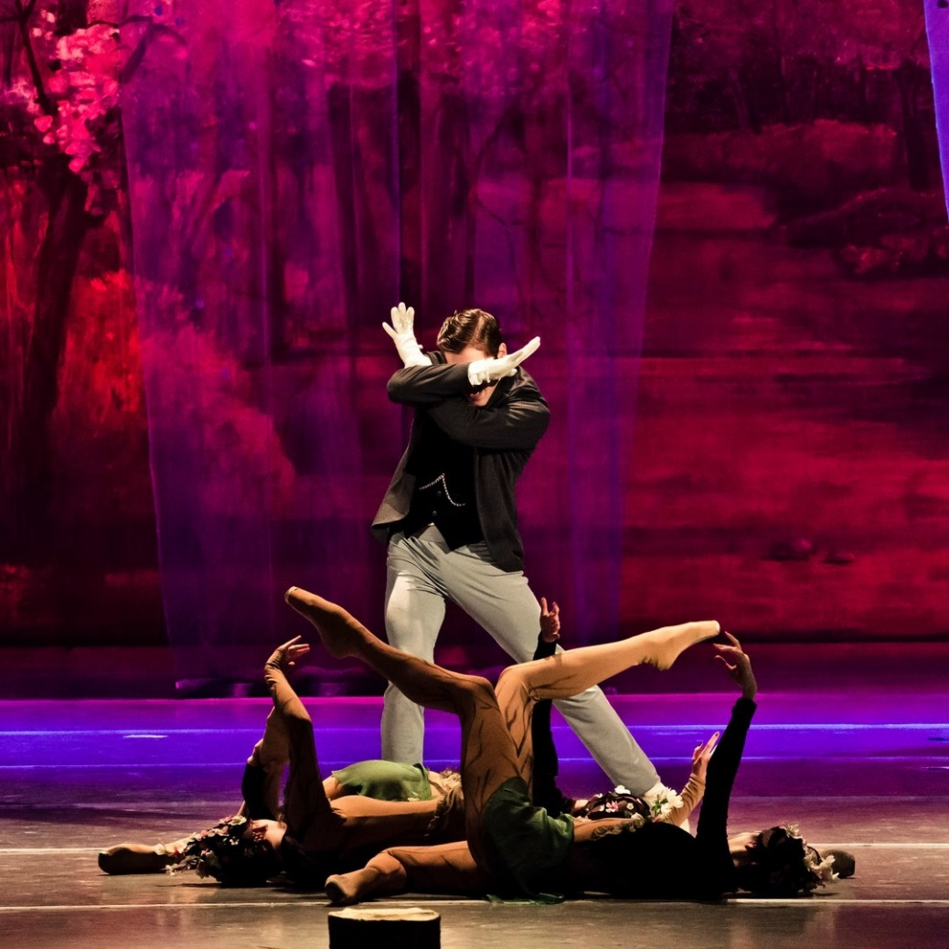
Сад как символ красоты, продолжения исторического процесса, преемственности, не может быть уничтожен Раневской. Лопахин, в свою очередь, с радостью вырубает деревья, не приносящие дохода.
«Приходите все смотреть, как Ермолай Лопахин хватит топором по вишнёвому саду, как упадут на землю деревья!».
Лопахин и вишнёвый сад.
Кадры из балета «Вишнёвый сад», постановщик Сергей Микель

Slide 12
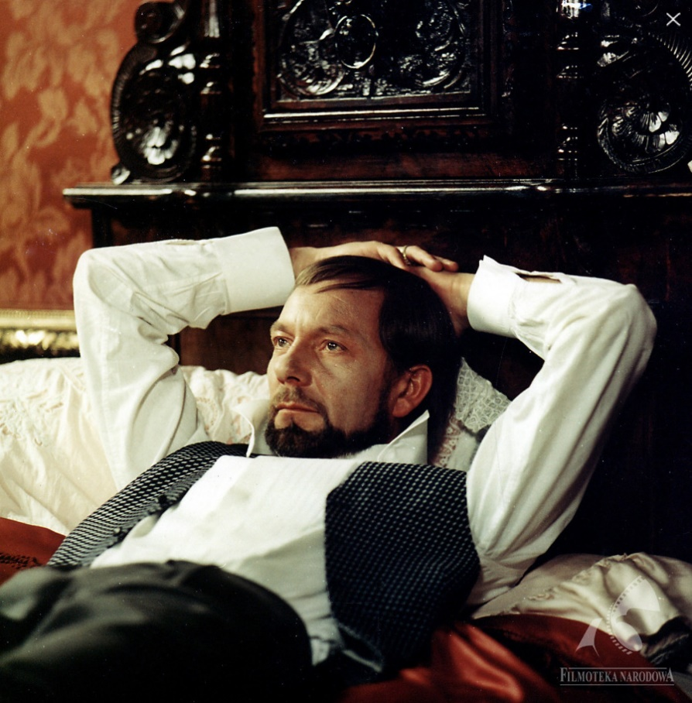
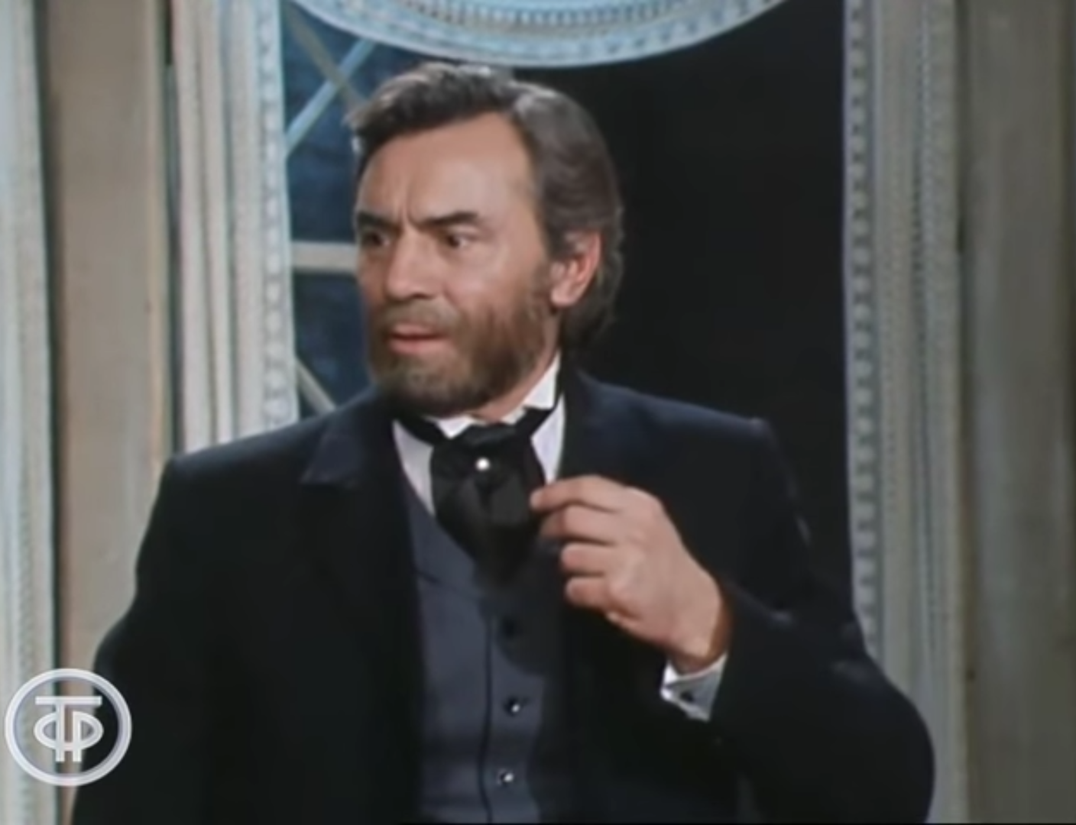
Дворяне не становятся дельцами, в чем зачастую обвиняют аристократию, вменяя им недостаток предприимчивости, рвения. Но купцы не чувствуют радости жизни и теряют волю, сетуют на окружающую их действительность, которую создали себе сами.
Лопахин. Кадр из телевизионного спектакля «Вишнёвый сад», постановка И. Ильинского, 1983
Вокульский. Кадр из фильма Р. Бера «Кукла», 1977
«[Вокульский] Размышлял о том, что теперь, проведя около двух месяцев взаперти в своем кабинете, он перестал быть человеком и уподобился до известной степени устрице, которая, сидя на одном месте, потребляет без разбора все, что подсунет ей случай»
«Лопахин. О, скорее бы всё это прошло, скорее бы изменилась как-нибудь наша нескладная, несчастливая жизнь».

Slide 13
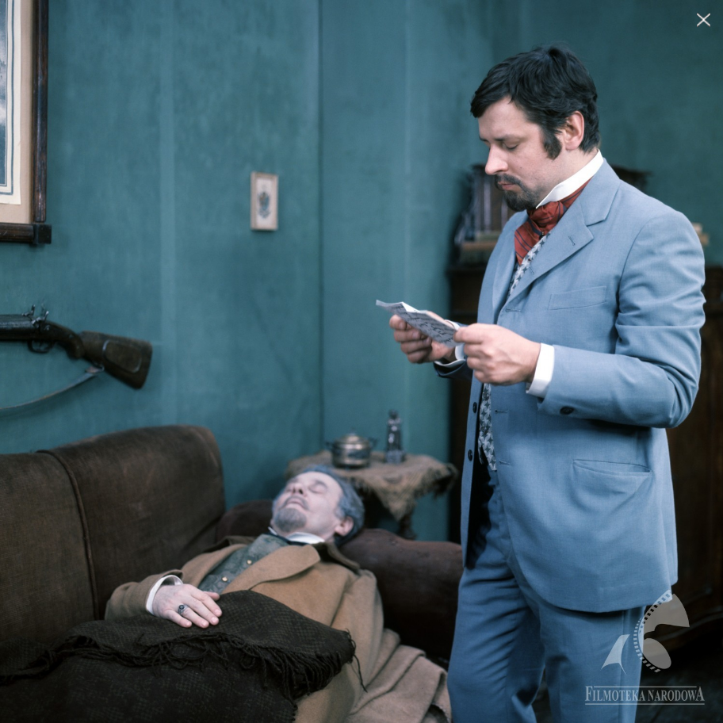
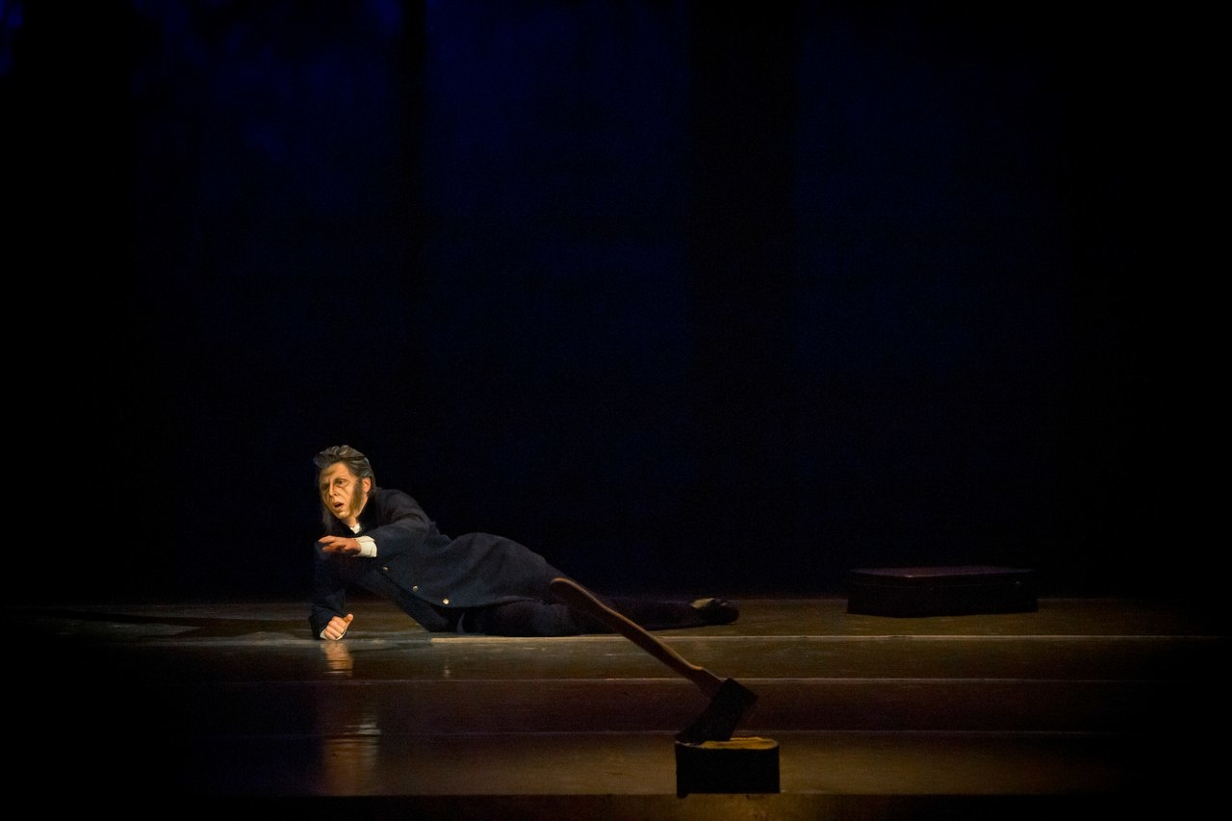
Приход новых купцов, экономически целеустремленных, равнодушных к человеческим судьбам, приводит к гибели людей: умирает старый приказчик Игнаций Жецкий, а старого и больного слугу Фирса запирают одного в доме.
Игнаций Жецкий и Юлиан Охоцкий.
Кадр из фильма Р. Бера «Кукла», 1977
Фирс. Кадр из балета «Вишнёвый сад», постановщик Сергей Микель

Slide 14
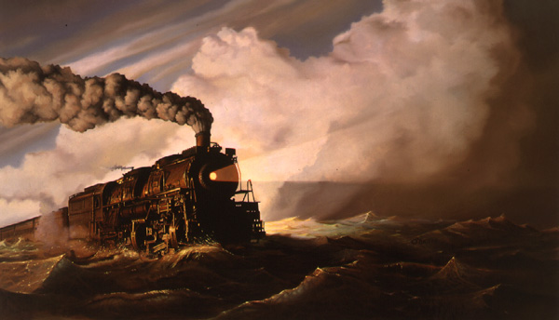
Поезд становится символом надвигающихся перемен, новой эпохи.
«Пришел поезд, слава богу» – с этих слов Лопахина начинается пьеса «Вишнёвый сад». Сценой в поезде, в котором ехали Вокульский и панна Ленцкая, для купца заканчивается жизнь. Он хочет покончить с собой, бросается под поезд. Именно этот поезд, в современном языке – денежный механизм – подчинил себе волю людей. «Куклами», «игрушками» стали абсолютно все – но прежде всего представители дворянства.

Slide 15
Благодарю за внимание!

